Slide 1
VEREINSVERTRETERVERSAMMLUNG
AM 04.07.2018

Slide 2
Pokalmeldungen Herren:
BSV Roxel
VfL Sassenberg
SG Sendenhorst
TV Friesen Telgte
Warendorfer SU
HSG Gremmendorf/Angelmodde
SC Westfalia Kinderhaus
SC Münster 08
HSG Ascheberg/Drensteinfurt 1
HSG Ascheberg/Drensteinfurt 2
SV SW Havixbeck
DJK Sparta Münster 1
DJK Sparta Münster 2
TV Kattenvenne
HSG Bever-Ems
DJK SV Mauritz
HSG Preussen/Borussia MS
Pokalmeldungen Damen:
TSV Ladbergen
BSV Roxel 1
BSV Roxel 2
VfL Sassenberg
SG Sendenhorst
TV Friesen Telgte
HSG Gremmendorf/Angelmodde
SC Westfalia Kinderhaus
SC Münster 08
HSG Ascheberg/Drensteinfurt
SV SW Havixbeck
DJK Sparta Münster 1
DJK Sparta Münster 2
HSG Hohne/Lengerich
DJK SV Mauritz
Termin Vorrunde:
01.-02.09.2018

Slide 3
Staffelleitung Saison 18/19
Bezirksligen Senioren Kooperation
Männer: Eduard Leufgen
Damen: Wolfgang Brinkhaus
Kreisligen Senioren HK Münster
Männer + Damen: Eduard Leufgen
Jugend Kooperation
MJC-MJA: Christian Maaß
WJC-WJA: Martina Denk
Jugend Kreis
Minis – D-Jugend (m/w): Florian Diederich

Slide 4
Zusammenfassung SR Soll Kreise HVW
 | Kreis 1 | Kreis 2 | Kreis 3 | Kreis 4 | Kreis 5 | Kreis 6 | Kreis 7 | Kreis 8 | Kreis 9 | Kreis 10 | Kreis 11 | Kreis 12
 | Minden | Lippe | Bi-Hf | Gütersloh | Euregio | Münster | Hellweg | Industrie | Dortmund | Iserl.Arnsb. | Hag. Enn.-Ruhr | Lenne-Sieg
 | Sollvorgabe | Sollvorgabe | Sollvorgabe | Sollvorgabe | Sollvorgabe | Sollvorgabe | Sollvorgabe | Sollvorgabe | Sollvorgabe | Sollvorgabe | Sollvorgabe | Sollvorgabe
HV Erw. | 2 | 2 | 2 | 2 | 2 | 2 | 2 | 2 | 2 | 2 | 2 | 2
HV Jgd | 2 | 2 | 2 | 2 | 2 | 2 | 2 | 2 | 2 | 2 | 2 | 2
Soll Erw SR | 14 | 16 | 15 | 16 | 16 | 10 | 14 | 18 | 10 | individuelle | 14 | 13-14
Soll Jung SR |  |  |  |  | 12 |  | 10 |  |  | Entscheidung
Voller SR | 14 | 16 | 15 | 16 | 16 od. 12 | 10 | 14 od. 10 | 18 | 10 | individuelle | 14 | ??
0,5 SR | 7-13 | 8 | individuell | alle Sp. werden | 8 od. 6 |  |  | 9 |  | Entscheidung |  | alle Sp. werden
Keine Anrechnung | < 7 Spiele | < 8 Spiele | individuell | gezählt u. durch | < 8 od. 6 Sp. |  |  | < 9 Spiele |  |  |  | gezählt
Spieler SR |  |  | 0,5 SR | 16 geteilt |  |  |  |  |  |  |  | 0,5 SR
Anrechnung Instanzen * | ja | ja | ? | nein ** | ja | ? | ? | ? | ? | ? | ja | nein**
Mehrfachabrechnung | nein | nein | ? |  | nein | ? | ? | ? | ? | ? | nein
Kreisspielbetrieb Soll
Männer
Bez-Liga | 2 | 2 | 2 | 2 | 2 | 2 | 2 | 2 | 2 | 2 | 2 | 2
Kreisliga | 2 | 2 | 2 | 2 | 2 | 2 | 2 | 2 | 2 | 1 | 2 | 2
Kreisklasse 1 | 1 | 2 | 1 | 2 | 2 | 1 | 2 | 2 | 2 | 1 | 1 | 1,5
Kreisklasse 2 | 1 | 1 | 1 | 2 | 1 | 1 | 1 | 2 | 2 | 1 | 1 | 1,5
Kreisklasse 3 |  |  |  | 0 |  |  | 1 | 1 | 1 | 1 | 1
Kreisklasse 4 |  |  |  |  |  |  |  | 1
Frauen
Bez-Liga | 2 | 2 | 2 | 2 | 2 | 2 | 1 | 2 | 2 | 2 | 2 | 2
Kreisliga | 2 | 1 | 1 | 1 | 1 | 1 | 1 | 1 | 1 | 1 | 1 | 1
Kreisklasse | 1 | 1 | 1 | 0 | 1 | 1 | 1 | 1 | 1 | 1 | 1 | 1
Jugend
mA | 2 | 1 | 1 | 2 | 2 | 1 | 0 | 2 | 2 | 1 | 1 | 1
mB | 2 | 1 | 1 | 1 | 2 | 1 | 0 | 1 | 1 | 1 | 1 | 1
mC | 1 | 1 | 1 | 1 | 1 | 1 | 0 | 1 | 1 | 1 | 1 | 1
wA | 2 | 1 | 1 | 1 | 1 | 1 | 0 | 1 | 1 | 1 | 1 | 1
wB | 1 | 1 | 1 | 1 | 1 | 1 | 0 | 1 | 1 | 1 | 1 | 1
wC | 1 | 1 | 1 | 1 | 1 | 1 | 0 | 1 | 1 | 1 | 1 | 1
* Details in separater Aufstellung
** für die Instanzen wird eine separate Gutschrift erstellt

Slide 5
Beschlussvorlage auf der EP am 30.06.2018
§2 Meldung von Schiedsrichtern (SR-Sollvorgabe)
2 SR sind zu stellen für
Alle HV-Spielklassen (Jugend u. Erwachsene)
Bezirksliga Frauen und Männer
Kreisliga Männer
1 SR ist zu stellen für
Alle anderen Spielklassen im Kreis (Jugend u. Erwachsene) bis einschließlich C-Jugend

Slide 6
Anrechnung nach IST-Spielleitungen
>=14 Spiele = 1,0 SR
7 bis 13 Spiele = 0,5 SR
4 bis 6 Spiele = 0,25 SR
Für SR, die noch am Jugendspielbetrieb teilnehmen dürfen gilt:
>=10 Spiele = 1,0 SR
7 bis 10 Spiele = 0,5 SR
4 bis 6 Spiele = 0,25 SR
Mit dieser Regelung werden zumindest die SR noch belohnt, die nicht auf die volle Spielzahl (14 Spiele) kommen. Eine Überkompensierung bei mehr als 14 Spielen konnte nicht erreicht werden.

Slide 7
§2 Meldung von Schiedsrichtern (Ist-Berechnung)
4.(d) als anrechnungsfähige Spiele im Sinne dieser Ordnung gelten alle Spiele im Liga- und Pokalspielbetrieb, soweit diese (bspw. im SIS) dokumentiert sind. Die Jugendqualifikationsspiele zählen ebenfalls unabhängig einer ggf. geringeren Spieldauer.
4.(e) Schiedsrichter von Spielgemeinschaften werden anteilig auf die beteiligten Vereine aufgeteilt, sofern nicht bis spätestens 30. Juni des Jahres ein schriftlicher Antrag für das kommende Spieljahr beim zuständigen Handballkreis vorliegt.

Slide 8
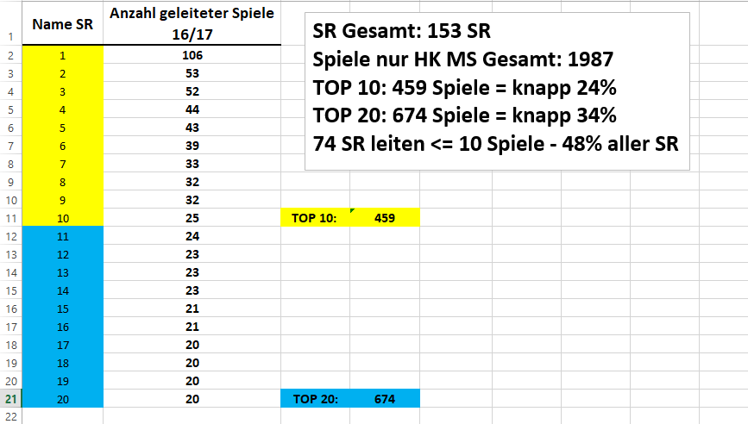

Slide 9
§2 Meldungen von SR
§ 2 (3)Dabei darf das Schiedsrichter-Melde-Soll eines Vereins gegenüber seinem Handballkreis nicht 70 % der Anzahl der am Spielbetrieb teilnehmende Mannschaften des Vereins unterschreiten
§ 2 (4)Ein Abgleich des Melde-Solls der Handballkreise an den HV-SRA mit dem Melde-Ist erfolgt zum Stichtag 30. Juni eines jeden Jahres Mannschaften des Vereins unterschreiten.

Slide 10
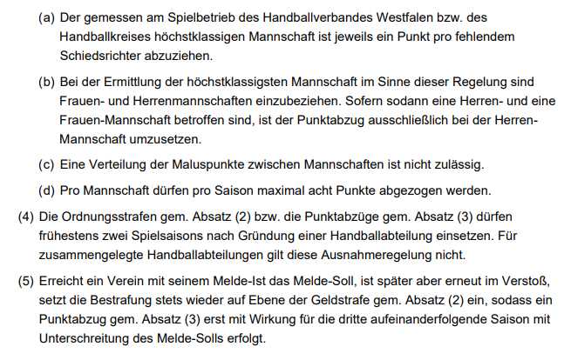
§ 3 Nichterfüllung des Melde-Solls bzw. Ist

Slide 11
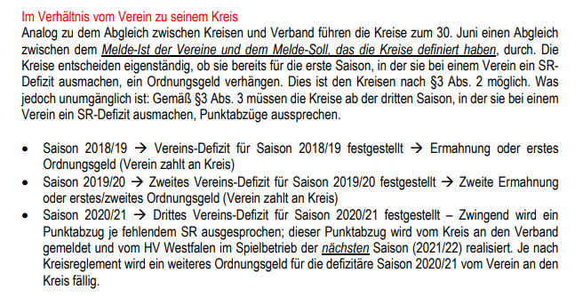

Slide 12
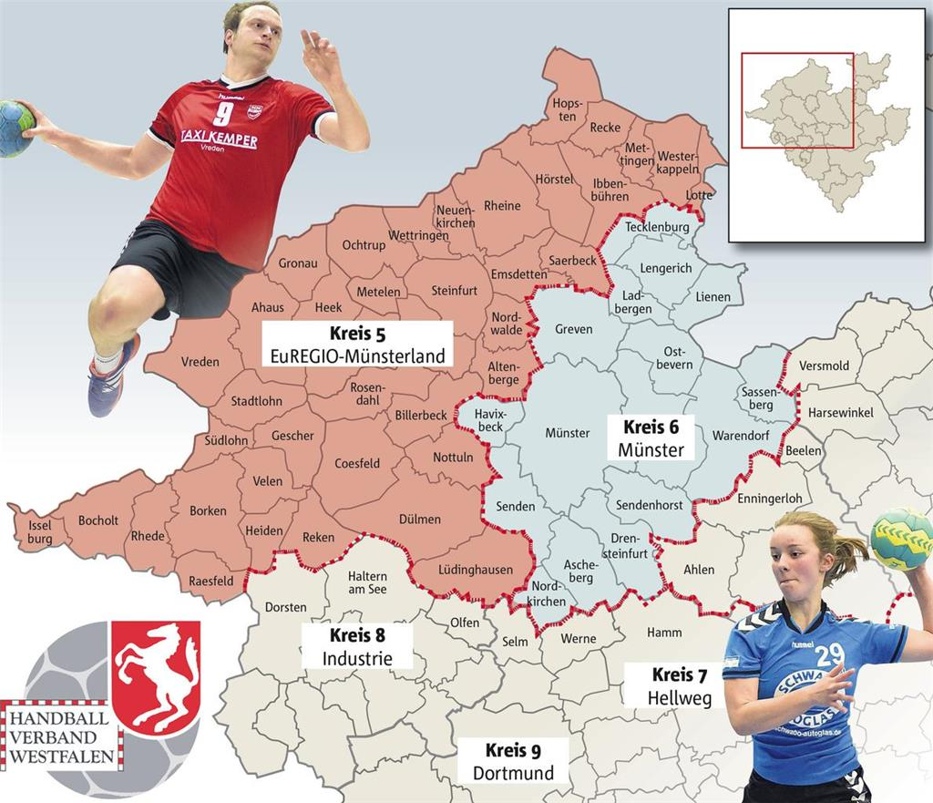
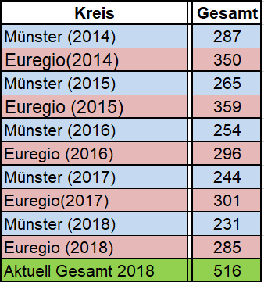
Anzahl Vereine
HK Münster: 30 (inkl. SG)
HK Euregio Münsterland: 32 (inkl. SG)
Gesamt: 62
Mannschaftszahlen

